Slide 1
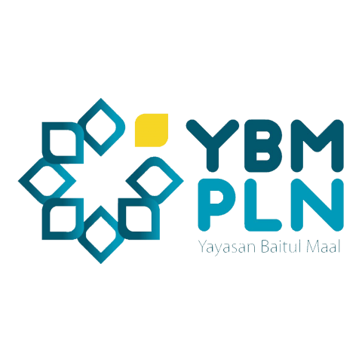

Assalamu’alaikum
Warahmatullahi wabarakatuh

Slide 2
Pengembangan PERANGKAT LUNAK
mohamad alit zikrillah maulana
x
lutfi Alfian
Pembahasan Tentang Flowchart & UML
( Unified Modelling Language )

Slide 3
I. Pengertian flowchart
Flowchart atau bagan alur adalah diagram yang menampilkan langkah-langkah dan keputusan untuk melakukan sebuah proses dari suatu program. Setiap langkah digambarkan dalam bentuk diagram dan dihubungkan dengan garis atau arah panah.

Slide 4
Fungsi flowchart
Fungsi utama dari flowchart adalah memberi gambaran jalannya sebuah program dari satu proses ke proses lainnya. Sehingga, alur program menjadi mudah dipahami oleh semua orang. Selain itu, fungsi lain dari flowchart adalah untuk menyederhanakan rangkaian prosedur agar memudahkan pemahaman terhadap informasi tersebut.

Slide 5
Jenis flowchart
Flowchart dokumen
Flowchart program
Flowchart proses
Flowchart sistem
Flowchart skematik
Notes:
Flowchart dokumen
Pertama ada flowchart dokumen (document flowchart) atau bisa juga disebut dengan paperwork flowchart. Flowchart dokumen berfungsi untuk menelusuri alur form dari satu bagian ke bagian yang lain, termasuk bagaimana laporan diproses, dicatat, dan disimpan.
Flowchart program
Selanjutnya kita akan membahas flowchart program. Flowchart ini menggambarkan secara rinci prosedur dari proses program. Flowchart program terdiri dari dua macam, antara lain: flowchart logika program (program logic flowchart) dan flowchart program komputer terinci (detailed computer program flowchart).
Flowchart proses
Flowchart proses adalah cara penggambaran rekayasa industrial dengan cara merinci dan menganalisis langkah-langkah selanjutnya dalam suatu prosedur atau sistem.
Flowchart sistem
Yang keempat ada flowchart sistem. Flowchart sistem adalah flowchart yang menampilkan tahapan atau proses kerja yang sedang berlangsung di dalam sistem secara menyeluruh. Selain itu flowchart sistem juga menguraikan urutan dari setiap prosedur yang ada di dalam sistem.
Flowchart skematik
Terakhir ada flowchart skematik. Flowchart ini menampilkan alur prosedur suatu sistem, hampir sama dengan flowchart sistem. Namun, ada perbedaan dalam penggunaan simbol-simbol dalam menggambarkan alur. Selain simbol-simbol, flowchart skematik juga menggunakan gambar-gambar komputer serta peralatan lainnya untuk mempermudah dalam pembacaan flowchart untuk orang awam.

Slide 6
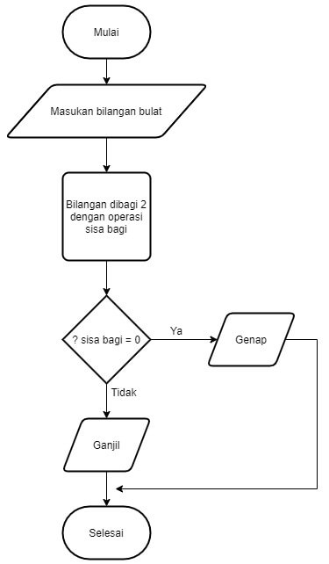
Pembahasan:
*. Pertama pengguna menginput data yang berupa nilai dari bilangan bulat.
*. Kemudian nilai yang dimasukan diproses dengan cara dibagi dengan angka 2.
*. Jika sisa bagi sama dengan 0 berarti bilangan yang dimasukan adalah bilangan genap.
*. Jika sisa bagi tidak sama dengan 0 berarti bilangan yang dimasukan adalah bilangan ganjil.
*. Selesai.

Slide 7
Kesimpulan dari Flowchart
Dengan menggunakan flowchart kita dapat lebih mudah untuk menjelaskan proses berjalannya suatu program, karena fungsi dari flowchart adalah untuk menjabarkan proses-proses yang berjalan menggunakan simbol./
Flowchart ini juga dapat digunakan sebagai alat untuk menyampaikan informasi tentang program kepada orang lain.

Slide 8
II . Pengertian UML ( Unified Modelling Language )
UML (Unified Modelling Language) adalah suatu metode dalam pemodelan secara visual yang digunakan sebagai sarana perancangan sistem berorientasi objek. Awal mulanya, UML diciptakan oleh Object Management Group dengan versi awal 1.0 pada bulan Januari 1997.

Slide 9
Definisi UML ( Unified Modelling Language )
UML juga dapat didefinisikan sebagai suatu bahasa standar visualisasi, perancangan, dan pendokumentasian sistem, atau dikenal juga sebagai bahasa standar penulisan blueprint sebuah software.

Slide 10
Tujuan dan fungsi ( Unified Modelling Language )
Dapat memberikan bahasa pemodelan visual atau gambar kepada para pengguna dari berbagai macam pemrograman
Menyatukan informasi-informasi terbaik yang ada dalam pemodelan.
Memberikan suatu gambaran model atau sebagai bahasa pemodelan visual yang ekspresif dalam pengembangan sistem.
Tidak hanya menggambarkan model sistem software saja, namun dapat memodelkan sistem berorientasi objek.
Mempermudah pengguna untuk membaca suatu sistem.
Berguna sebagai blueprint, jelas ini nantinya menjelaskan informasi yang lebih detail dalam perancangan berupa coding suatu program.

Slide 11
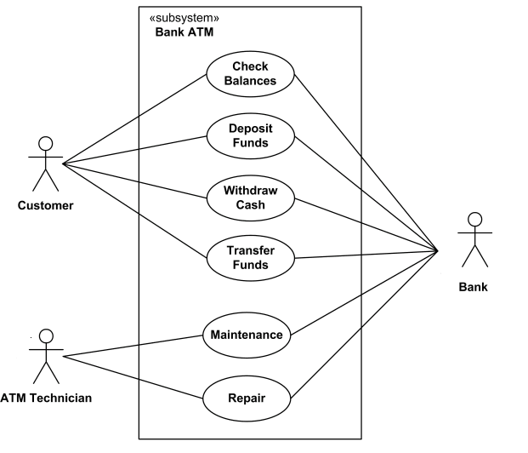
Contoh – contoh Diagram UML (Unified Modelling Language )
1. Use Case Diagram
Use Case Diagram adalah satu jenis dari diagram UML (Unified Modelling Language) yang menggambarkan hubungan interaksi antara sistem dan aktor.
Notes:
Use Case Diagram adalah satu jenis dari diagram UML (Unified Modelling Language) yang menggambarkan hubungan interaksi antara sistem dan aktor. Use Case dapat mendeskripsikan tipe interaksi antara si pengguna sistem dengan sistemnya. Use Case merupakan sesuatu yang mudah dipelajari. Langkah awal untuk melakukan pemodelan perlu adanya suatu diagram yang mampu menjabarkan aksi aktor dengan aksi dalam sistem itu sendiri, seperti yang terdapat pada Use Case.

Slide 12
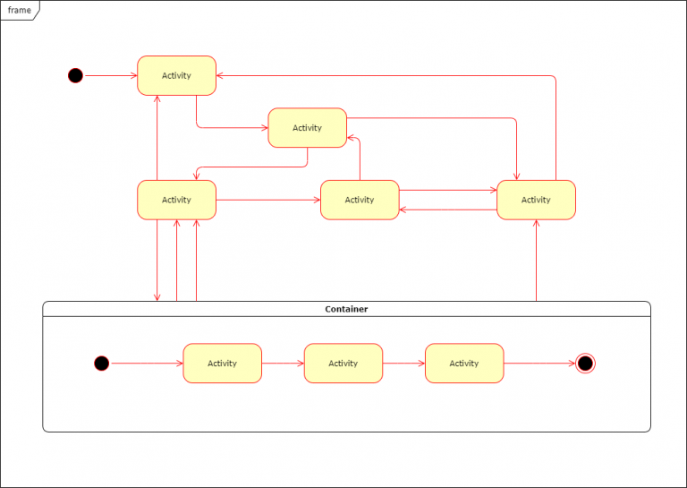
Contoh – contoh Diagram UML (Unified Modelling Language )
2. Activity Diagram
Activity diagram atau dalam bahasa Indonesia berarti diagram aktivitas, merupakan sebuah diagram yang dapat memodelkan berbagai proses yang tejadi pada sistem.
Notes:
Seperti layaknya runtutan proses berjalannya suatu sistem dan digambarkan secara vertikal. Activity diagram adalah salah satu contoh diagram dari UML dalam pengembangan dari Use Case.

Slide 13
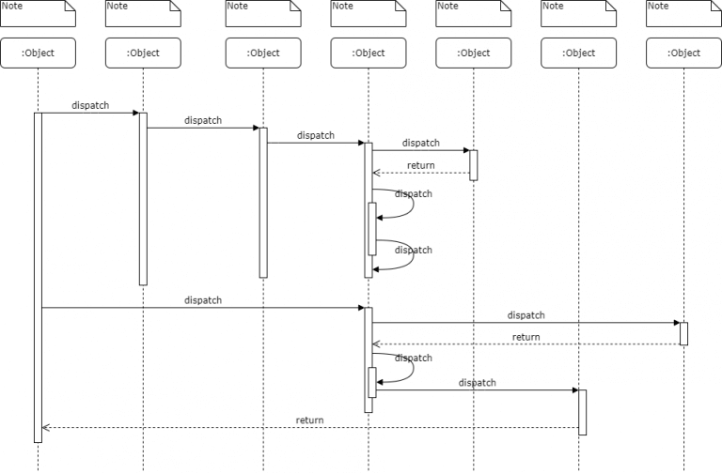
Contoh – contoh Diagram UML (Unified Modelling Language )
3. Sequence Diagram
Sequence diagram merupakan diagram yang menjelaskan interaksi objek berdasarkan urutan waktu.
itulah beberapa contoh diagram UML (Unified Modelling Language) yang sering digunakan dalam perancangan dan pemodelan suatu sistem.
Notes:
Sequence dapat menggambarkan urutan atau tahapan yang harus dilakukan untuk dapat menghasilkan sesuatu, seperti yang tertera pada Use Case diagram.

Slide 14
Kesimpulan dari UML (Unified Modelling Language)
UML sangat cocok bagi pemula yang ingin belajar mengenai konsep pemodelan dan simulasi. Maka dengan mempelajari UML (Unified Modelling Language), jelas akan mempermudah pembuatan program aplikasi serta mempermudah bagi pengguna yang akan menggunakan aplikasi tersebut.
Notes:
Sequence dapat menggambarkan urutan atau tahapan yang harus dilakukan untuk dapat menghasilkan sesuatu, seperti yang tertera pada Use Case diagram.

Slide 15
https://www.dicoding.com/blog/flowchart-adalah/
https://www.dicoding.com/blog/apa-itu-uml/
Referensi
Pembelajaran Lanjutan
https://www.dicoding.com/blog/cara-membuat-flowchart-yang-baik/
https://www.dicoding.com/academies/list?price=free

Slide 16
Terimakasih
Sekian dari kami,
Wassalmu’alaikum
warahmatullahi wabarakatuh

